Slide 1
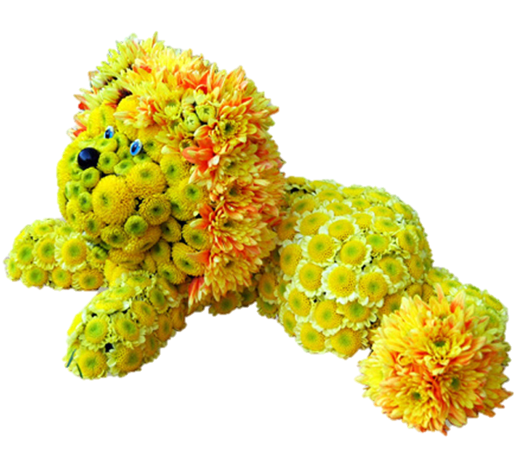
Флористика
Воспитатель МБДОУ №12
Пантилеева Н.Н.

Slide 2
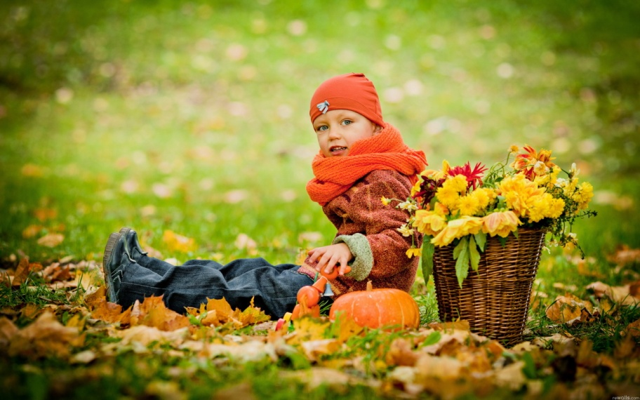
Поистине волшебным является мир природы. Каждая веточка, каждый листочек таят в себе непередаваемое очарование. Но не только это характеризует живую природу. Из материала, который она нам дарит, можно сделать чудеса своими руками.

Slide 3
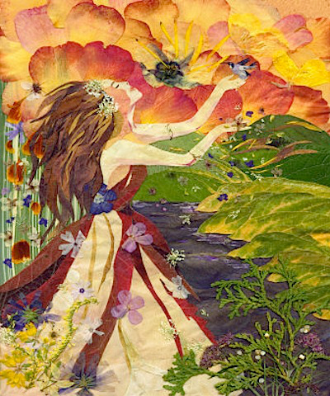
"ФЛОРИСТИКА" происходит от имени древнегреческой богини плодородия, весны и цветов Флоры и в широком смысле понимания обозначает создание композиций из любых растений (живых, сухих, плоских и объемных). Но чаще всего флористикой называют выполнение аппликационных работ из засушенного природного материала.

Slide 4
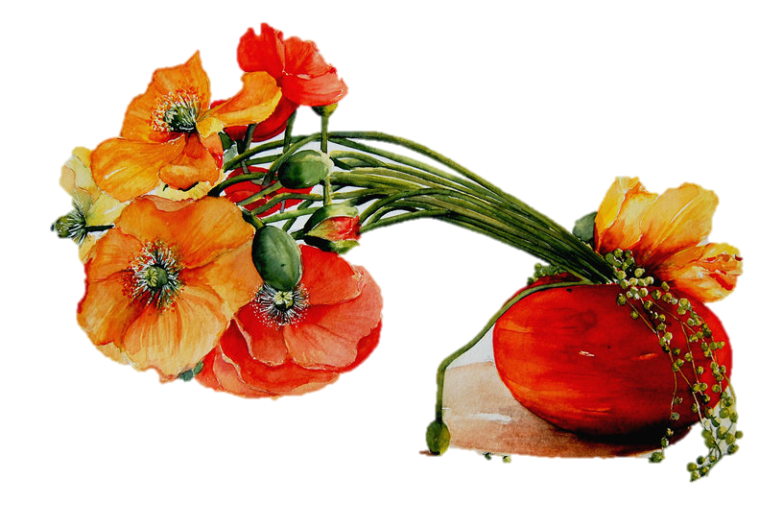
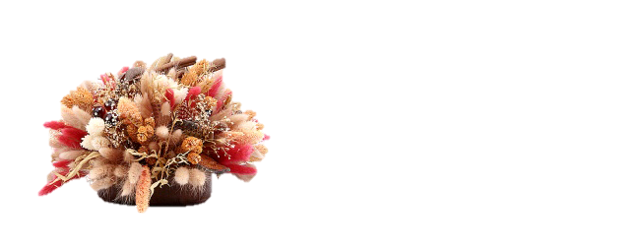
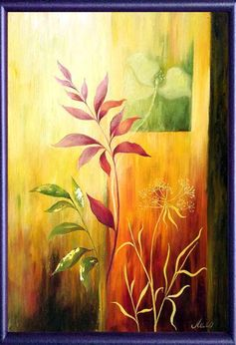
Из растений можно сделать огромное количество интересных вещей: панно, картины, букеты, украшения, икебаны.

Slide 5
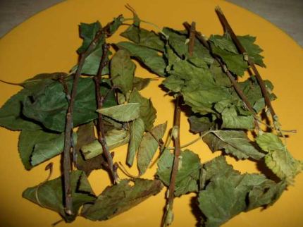
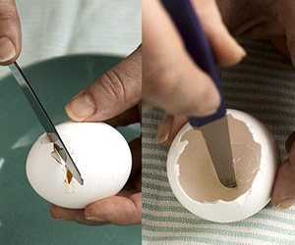
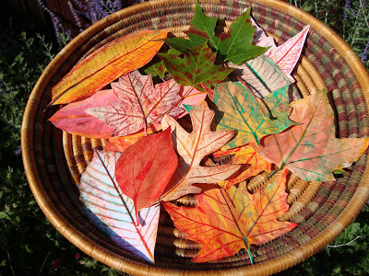
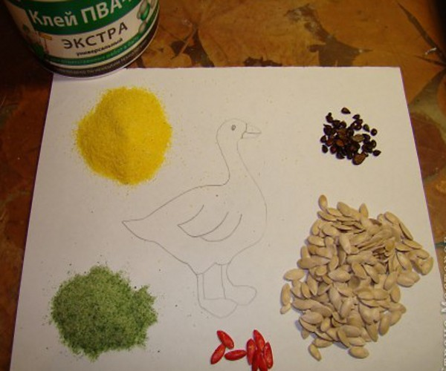
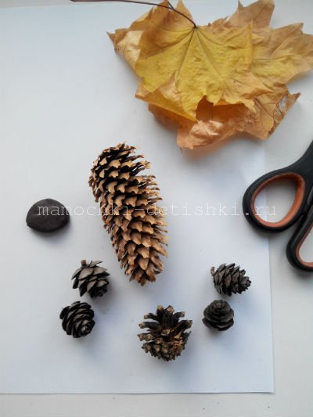
Для аппликаций подойдет: засушенная листва деревьев и кустарников, трава, целые мелких и разделенные на лепестки головки крупных цветов, тополиный пух, чешуйки шишек, скорлупа яиц, семена овощей, цветов, косточки фруктов, срезы веточек, соломка, береста и т.д.

Slide 6
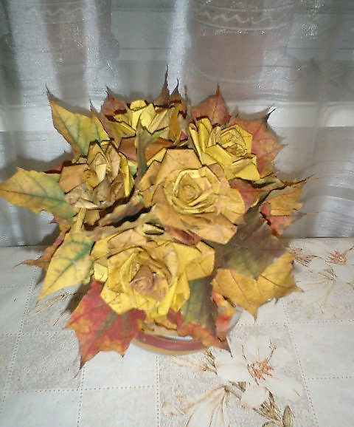
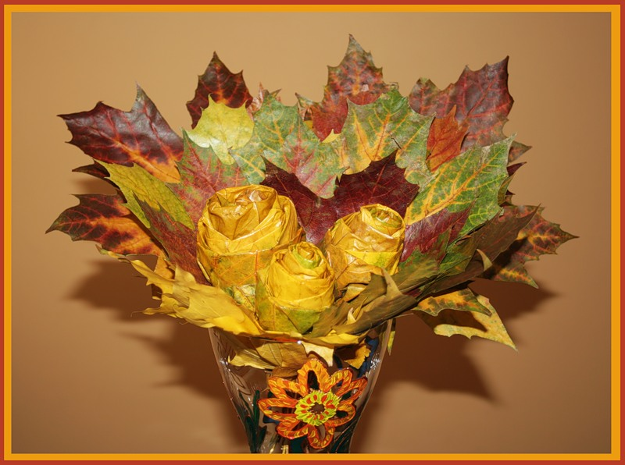
Икебана из осенних листьев

Slide 7
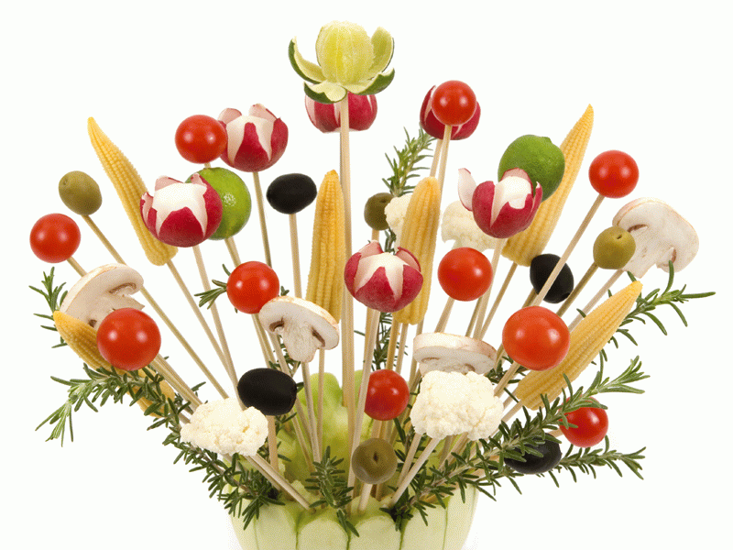
Икебана из овощей

Slide 8
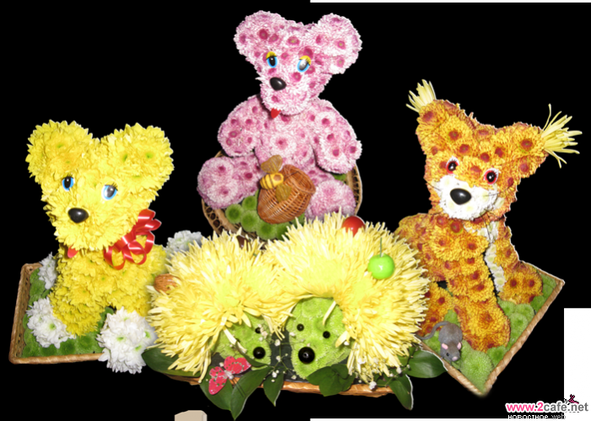
Икебана из живых цветов

Slide 9
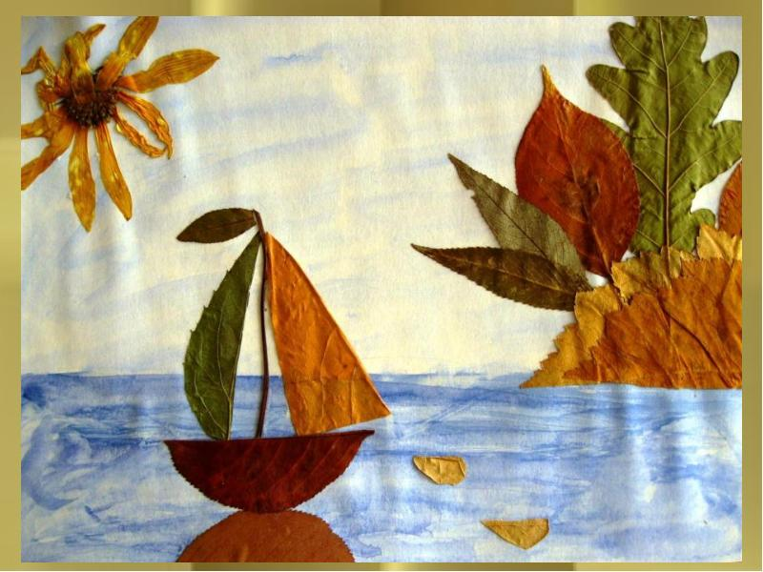
Панно из листьев

Slide 10
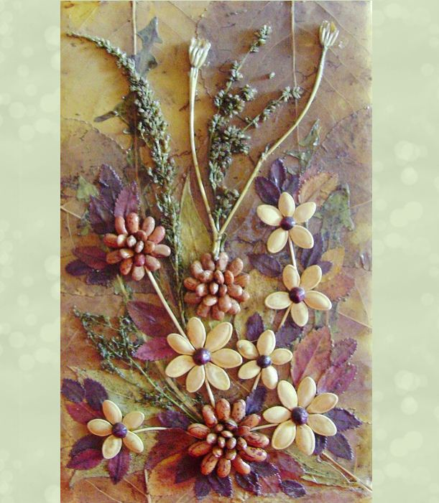
Панно из природного материала

Slide 11
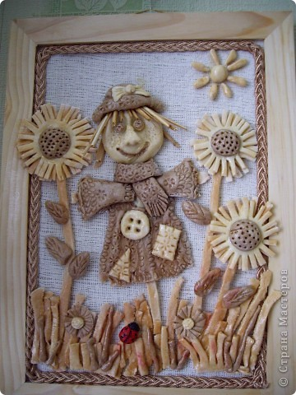
Панно из соленного теста

Slide 12
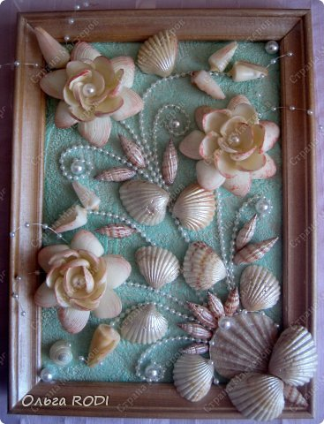
Панно из ракушек

Slide 13
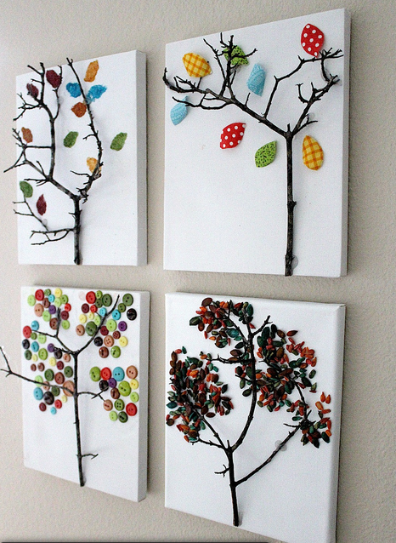
Панно из веток

Slide 14
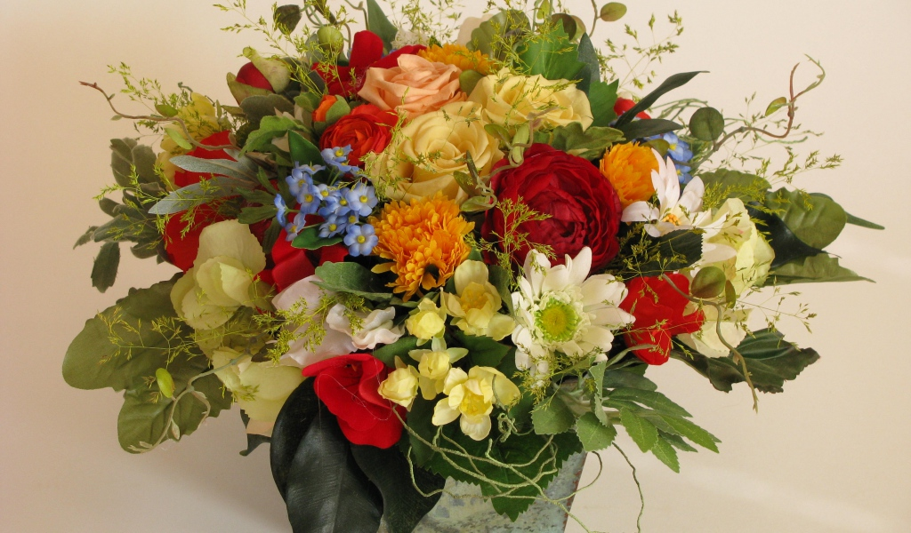
Букеты из цветов

Slide 15
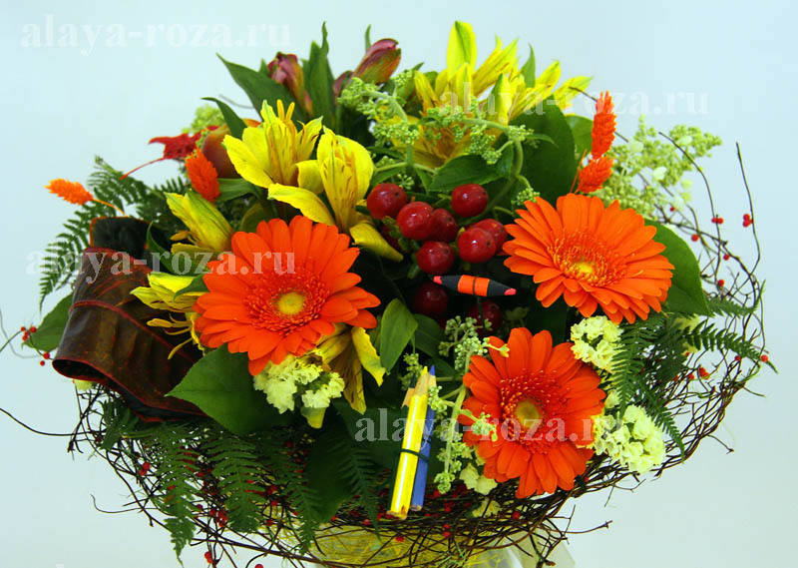

Slide 16
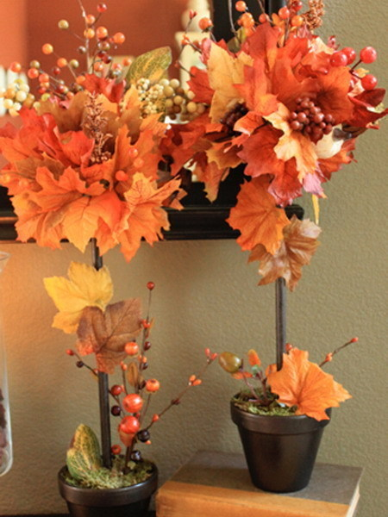
Украшения из листьев

Slide 17
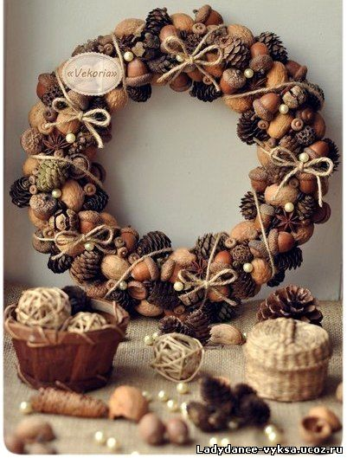
Украшения из природного материала

Slide 18
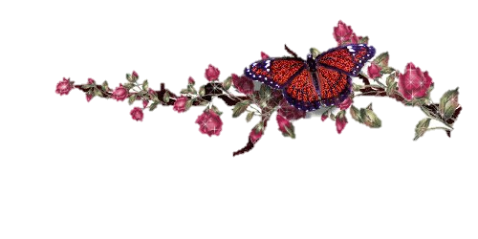
Спасибо за внимание!

